Slide 1

TIẾNG VIỆT 4
Tập 2
Tuần 32
Bài đọc 2: Sáng tạo vì cuộc sống

Slide 2



Slide 3


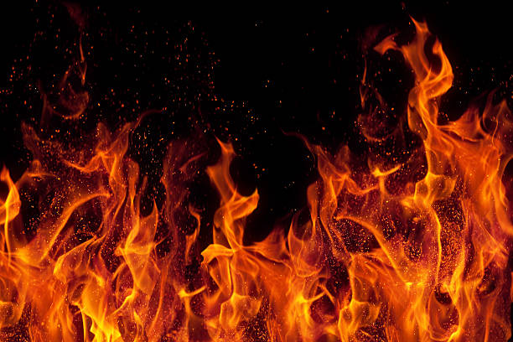
Em hãy trả lời câu hỏi sau:
Dựa vào bài kể chuyện “Thần lửa” em hãy nhắc lại lửa có vai trò như thế nào đối với cuộc sống của con người?

Slide 4


Slide 5









1. Đọc thành tiếng

Slide 6


Em hãy luyện đọc thành tiếng theo nhóm bài
“Sáng tạo vì cuộc sống”
Giọng đọc: giọng rõ ràng, thong thả, tự hào.
Phát âm: đúng từ ngữ, ngắt giọng đúng các câu.

Slide 7

Giải nghĩa từ khó
Điện thoại có thể kết nối với mạng In-tơ-nét, được dùng để gọi, nhắn tin, đọc sách báo, nghe nhạc, xem phim,…
Điện thoại thông minh

Slide 8

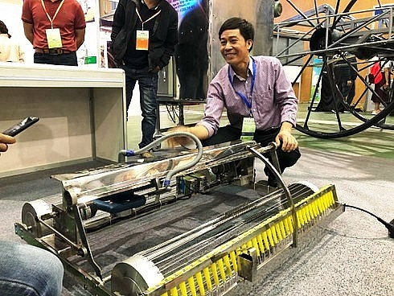
Giải nghĩa từ khó
Là tạo ra những cái chưa từng có (thuốc men, đồ dùng, máy móc,...)
Sáng chế

Slide 9
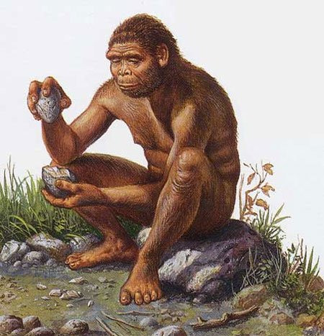


Giải nghĩa từ khó
Phát minh
Là tìm ra các sự vật hoặc quy luật có tác dụng thúc đẩy cuộc sống phát triển (lửa, các chất hoá học, các hình và cách tính diện tích của hình,...).

Slide 10
2. ĐỌC HIỂU

Slide 11

HOẠT ĐỘNG NHÓM
Các em đọc thầm bài đọc, thảo luận nhóm 4 người và trả lời câu hỏi bằng trò chơi Phỏng vấn:
Mỗi nhóm cử 1 đại diện tham gia.
  Đại diện nhóm 1: Đóng vai phóng viên, phỏng vấn đại diện nhóm 2.
  Nhóm 2: Trả lời, sau đó đổi vai.

Slide 12

Câu hỏi
Câu 1. Bài đọc trên gồm mấy phần? Mỗi phần có nhiệm vụ gì?
Câu 2. Những tiện nghi trong xã hội chúng ta đang sống do đâu mà có?
Câu 3. Hãy nói những điều em biết về một sáng chế được nhắc tới trong đoạn 2.

Slide 13
Câu 4. Vì sao có thể nói “Mỗi sáng chế lớn nhỏ đều góp phần viết nên lịch sử văn minh của loài người”? Tìm các ý đúng:
Vì mỗi sáng chế lớn nhỏ đều góp phần làm cho cuộc sống tốt đẹp hơn.
Vì mỗi sáng chế lớn nhỏ đều góp phần làm cho xã hội tiến bộ hơn.
Vì mỗi sáng chế lớn nhỏ đều là kết quả lao động sáng tạo của con người.
Vì mỗi sáng chế lớn nhỏ đều là công trình của các nhà khoa học danh tiếng.
Câu 5. Theo em, mỗi người có thể làm gì để đóng góp vào sự phát triển của xã hội?

Slide 14
Câu 1. Bài đọc trên gồm mấy phần? Mỗi phần có nhiệm vụ gì?
Bố cục
Phần mở bài
(Từ đầu ... thế hệ trong lịch sử)
Phần thân bài
(Có những sáng chế ... rất hữu ích)
Phần kết bài
(câu cuối bài)
Giới thiệu chung về đề tài của bài viết.
Giới thiệu một số sáng chế tiêu biểu.
Nêu ý nghĩa của các sáng chế đối với cuộc sống.

Slide 15

Câu 2. Những tiện nghi trong xã hội chúng ta đang sống do đâu mà có?
Những tiện nghi nói trên đều là kết quả lao động sáng tạo của con người.

Slide 16
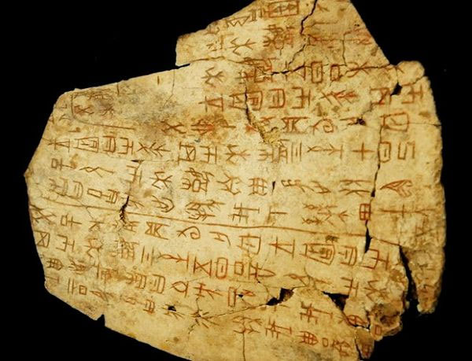
Câu 3. Hãy nói những điều em biết về một sáng chế được nhắc tới trong đoạn 2.
Chữ viết
Chữ viết được sáng chế ra từ hàng nghìn năm trước.
Nhờ có chữ viết, con người có thể ghi lại và phổ biến được những điều mình biết cho mọi người ở thế hệ của mình và những thế hệ sau.

Slide 17

Điện thoại thông minh
Điện thoại thông minh mới được sáng chế ra gần đây.
Điện thoại thông minh không chỉ được dùng để gọi mà còn để nhắn tin, đọc sách báo, nghe nhạc, xem phim,...

Slide 18
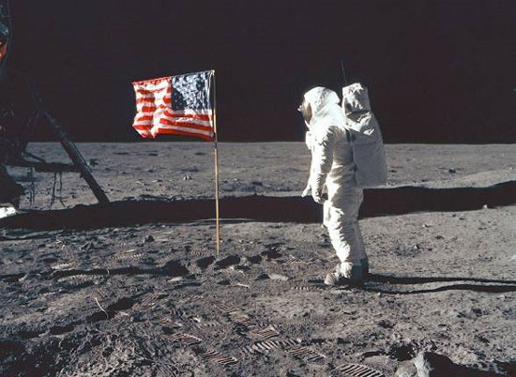
Chuyến bay lên Mặt Trăng của phi công vũ trụ Armstrong
Đây là lần đầu tiên con người đặt chân lên Mặt Trăng vào năm 1969, thực hiện mơ ước từ ngàn đời.
Sau đó, người ta còn phóng thêm 5 con tàu vũ trụ nữa lên Mặt Trăng.

Slide 19

Cần gạt nước trên kính xe ô tô
Là sáng chế của bà Ma-ri An-đéc-xơn.
Trong một chuyến du lịch, bà thấy các tài xế phải thường xuyên dừng xe để lau nước và tuyết phủ trên mặt kính trước buồng lái. Bà đã thiết kế ra chiếc cần gạt nước này.

Slide 20
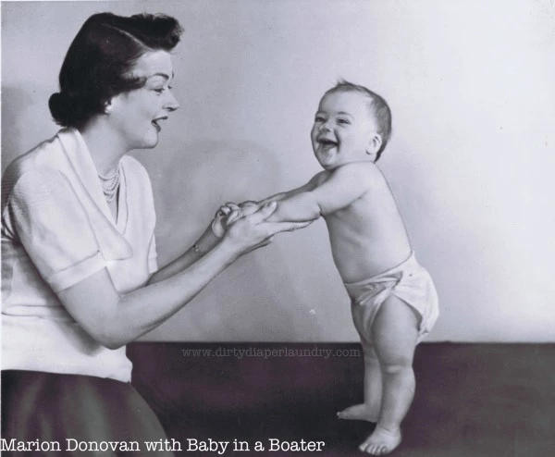
Bỉm trẻ em
Chiếc bỉm dùng cho em bé rất tiện lợi.
Nó do một bà nội trợ tên là Ma-ri-ôn Đô-nô-van (Marion Donovan) sáng chế ra khi chăm sóc cô con gái bé bỏng của mình.

Slide 21



Câu 4. Vì sao có thể nói “Mỗi sáng chế lớn nhỏ đều góp phần viết nên lịch sử văn minh của loài người”? Tìm các ý đúng:
A. Vì mỗi sáng chế lớn nhỏ đều góp phần làm cho cuộc sống tốt đẹp hơn.
B. Vì mỗi sáng chế lớn nhỏ đều góp phần làm cho xã hội tiến bộ hơn.
C. Vì mỗi sáng chế lớn nhỏ đều là kết quả lao động sáng tạo của con người.
D. Vì mỗi sáng chế lớn nhỏ đều là công trình của các nhà khoa học danh tiếng.

Slide 22

Câu 5. Theo em, mỗi người có thể làm gì để đóng góp vào sự phát triển của xã hội?
Mỗi người tuỳ theo khả năng của mình có thể tìm tòi, phát hiện:
Các sự vật mới.
Quy luật mới.
Cách làm mới.
Sáng chế ra những vật dụng mới.
Đóng góp vào sự phát triển của xã hội.

Slide 23
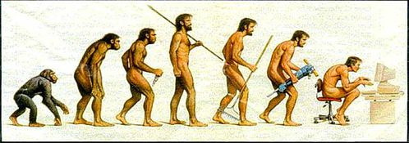
Lịch sử văn minh của nhân loại do hàng triệu lớp người tạo ra.
Không phải chỉ có các vĩ nhân mà mỗi người lao động bình thường đều có thể góp phần viết nên những trang sử vẻ vang trên Trái Đất này.

Slide 24


Slide 25


Luyện đọc trong nhóm và trước lớp.
Nghỉ hơi, nhấn giọng đúng và thể hiện được tình cảm khi đọc.

Slide 26

Chú ý cách ngắt nhịp
Có những sáng chế ra đời từ hàng nghìn năm trước/ như chữ viết// Có những sáng chế chỉ mới ra đời/ như chiếc điện thoại thông minh// Có những sáng chế là công trình của các nhà khoa học danh tiếng// Nhưng cũng nhiều sáng chế là của người dân bình thường// Ví dụ/ chiếc cần gạt nước là sáng kiến/ nảy ra từ một chuyến du lịch của bà Ma-ri An-đéc-xơn// Trong chuyến đi này/ bà đã chứng kiến cảnh các tài xế/ phải thường xuyên dừng xe để lau hơi nước/ và tuyết phủ trên kính nước buồng lái// Về nhà/ bà đã thiết kế ra chiếc cần gạt nước rất hữu ích.

Slide 27


Slide 28


Ôn tập kiến thức đã học trong bài đọc hôm nay
Chuẩn bị bài Luyện từ và câu:
Mở rộng vốn từ: Sáng chế, phát minh

Slide 29


Slide 30



Để kết nối cộng đồng giáo viên và nhận thêm nhiều tài liệu giảng dạy,
mời quý thầy cô tham gia Group Facebook
theo đường link:
Hoc10 – Đồng hành cùng giáo viên tiểu học
Hoặc truy cập qua QR code

